Slide 1
Sistemi di controllo a Segnali campionati

Slide 2
Parte prima
Controllori a segnali campionari
Il campionamento
L’organo di Tenuta
Spettro di un segnale campionato
Aliasing

Slide 3
Un sistema di controllo digitale
Rif
C
A
L
C
O
L
A
T
D / A
Attuatori
PROC.
timing
A / D
Filtri
anti-aliasing
TRASD.
.
.
.
.
.
Parte analogica
tempo - continuo
x(t)
Parte numerica
tempo - discreto
{x_{i}}
Trovare un modo per rappresentare la parte a tempo discreto
che permetta :
a) di utilizzare gli strumenti già noti;
b) di lavorare anche con sistemi misti (tempo continuo/discreto).

Slide 4
Discretizzazione
Scelta del tempo di campionamento
Scelta del numero di bit per la conversione

Slide 5
Campionamento (A/D)
f(t)
.
.
.
f_{i}
.
.
{f_{i}} successione
di numeri
.
.
t
T_{C}
0 1 2 3
i
t = ?
Ad essa associamo una
successione di impulsi
Nella realtà
non esiste
T_{C}
t
In tal modo abbiamo di nuovo un segnale e l’informazione
relativa al tempo .
Schema equivalente:
f(t)
f *(t)
Trasformata di Laplace
Notes:
Il prodotto nel tempo dà luogo a una convoluzione in S.
Fortunatamente, le convoluzioni con gli impulsi sono semplici.

Slide 6
Teorema del Campionamento
(Shannon)
Tempo continuo
Se |Y(jω)|=0 ∀ω>ω_{H} e
Y(jω)
si può ricostruire y(t) da y*(t)
ω_{C}
Tempo discreto
2
Dopo il campionamento...
ω_{C}
Y*(jω)
ω_{C}
ω_{C}
-
3
2
2
2
ω_{C}
(Filtro passa basso: fa passare le frequenze inferiori di ω* e
blocca perfettamente quelle maggiori di ω* )
Filtro Ideale
Y ricostruito Tempo continuo

Slide 7
Cosa accade con Fc troppo bassa
Altrimenti, se
ω_{C}
2
filtro
spettro ricostruito
I singoli lobi, sommandosi, si modificano, quindi non si può più isolare quello principale.

Slide 8
Esempio di aliasing
Esempio semplice , T_{C} = 1 msec
1
y₁(t)=sin(500πt)
0.5
y₁(iT_{C})=sin(π/2 . i)
0
i.e. f=250 Hz T=4 msec
-0.5
y₂(t)=sin(2500πt)
y₂(iT_{C})=sin[(2 π +π/2)i]=sin(π/2 . i)
-1
0
1
2
3
4
x 10
-3
i.e. f=1250 Hz T=0.8 msec
Problema reale:
il segnale utile è affetto da rumore ad alta frequenza
Soluzione:
Usare dei filtri antialiasing
di guardia con ω*<<ω/2
Segnale utile
Rumore
Segnale filtrato

Slide 9
Spettro di un segnale campionato
REM :
1
ωT_{C}
REM :
per
Quindi
K=…,-1,0,1,2,...
Ovvero X*(s) è periodica
rispetto a ω=Im[s] con periodo
Vero anche per

Slide 10
Perché non usiamo un filtro ideale?
Antitrasformando la W(jω)
| W |
φ(W)
Si ha la risposta impulsiva W(t)=sync(t), non è causale!
W(t) ≠ 0 t = -∞…...∞
W(t) ≠ 0 t < 0 !!
-∞ ←
→ ∞
Anche un suo troncamento e traslazione
(fisicamente realizzabile) non va bene:
introduce un tempo di ritardo
Però questa idea è utilizzabile nelle TLC (e.g. Compact Disk)

Slide 11
Organo di Tenuta: ZOH
Dagli impulsi “ricostruisce” il segnale tempo continuo
y*(t)
y_{H}(t)
0 1 2 3 4
0 1 2 3 4
=
+
-
y*(s)
y*(s)
T(s)
Funzione di trasferimento in s dell’organo di tenuta di ordine 0 (ZOH)
Notes:
Le approssimazioni possono essere utili per farsi un’idea del comportamento ragionando nel dominio del tempo continuo.

Slide 12
Approssimazione dello ZOH
|sT_{C}|
≈ 0 per |sT_{C}| << 1
| jωT_{C} | << 1
T_{C} <<
T_{C}
L’organo di tenuta alle basse frequenze ha un comportamento passa basso.

Slide 13
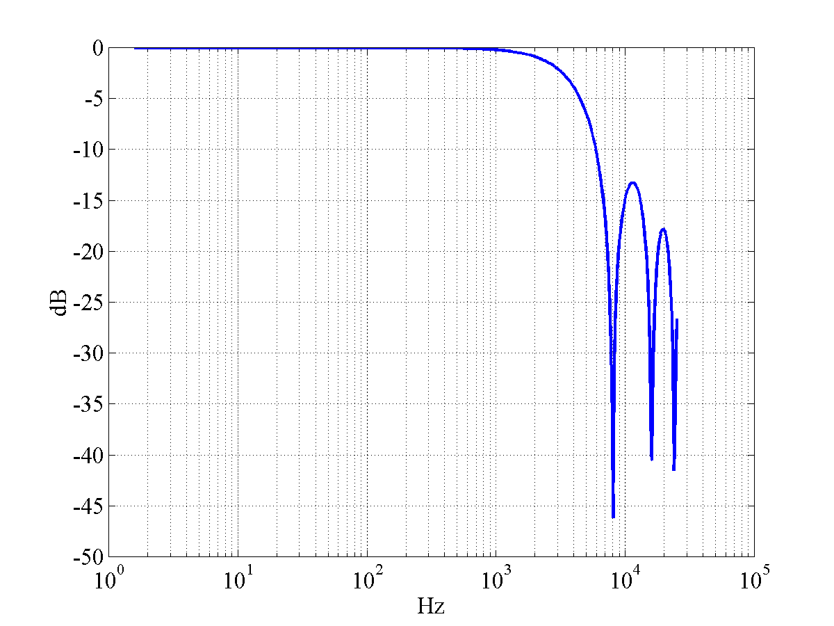
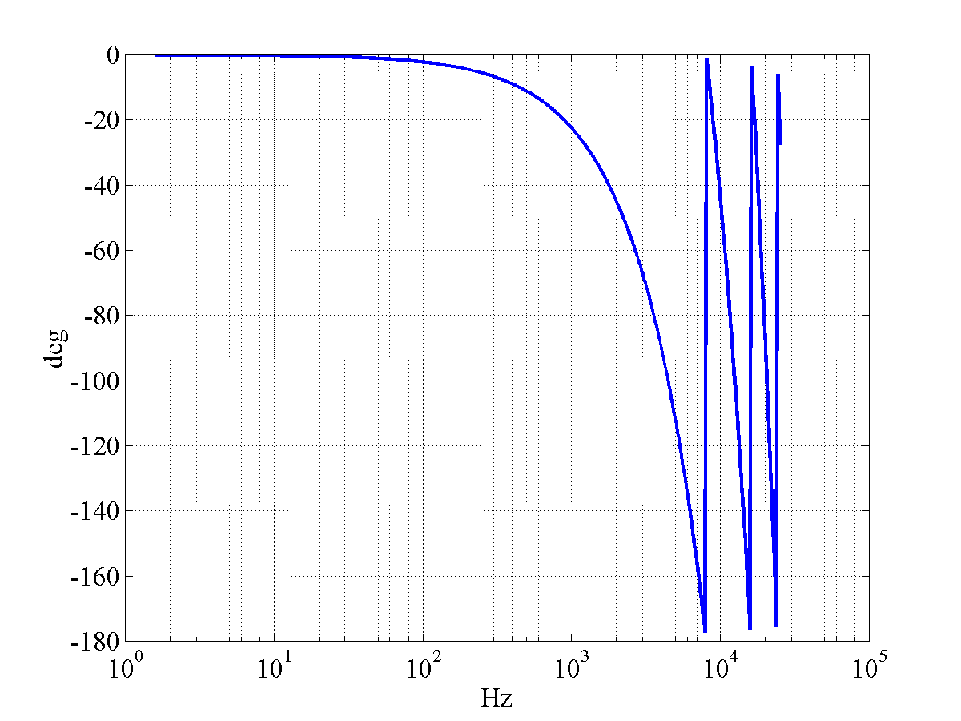
Risposta Armonica ZOH
Ha un comportamento passa-basso, quindi ricostruisce ma
ha i lobi laterali
Notes:
Notare che a Fc/2 l’effetto è tutt’altro che trascurabile.
Fortunatamente, l’orecchio è poco sensibile alla fase (si dice).

Slide 14
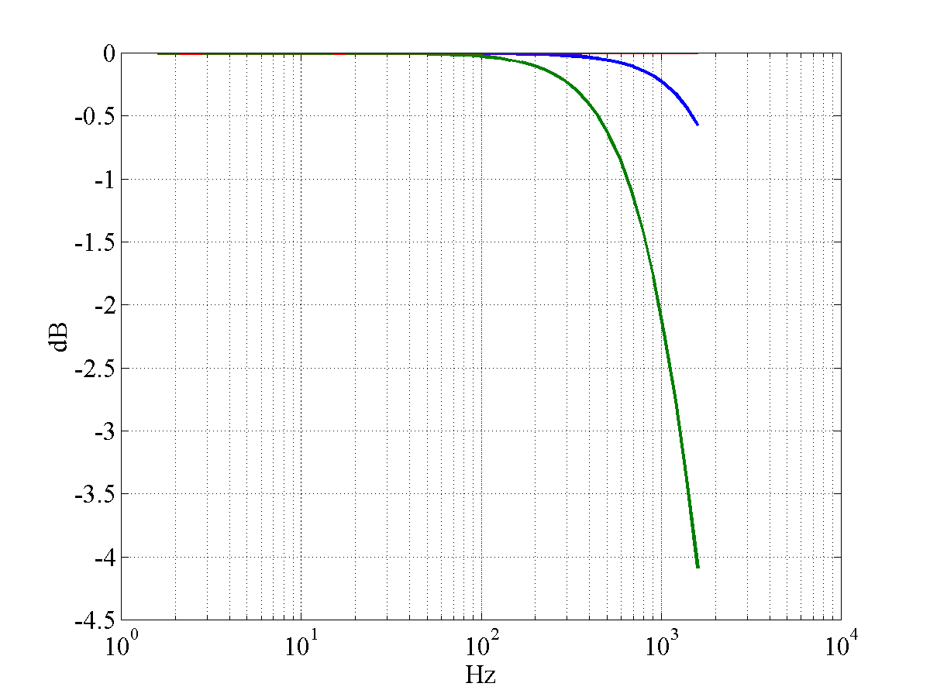
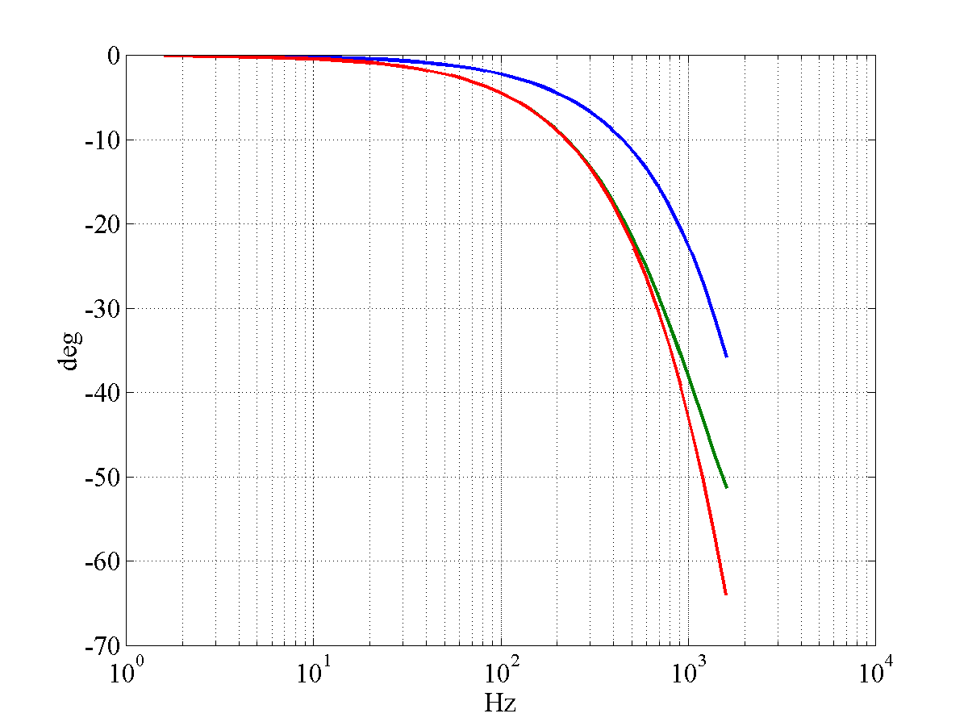
Risposta in Freq ZOH - 2
ZOH
approx 1 polo
approx Padè

Slide 15
Guadagno del campionamento
……...
1
1
Ogni impulso ha area unitaria
f(t)
f*(t)
alle basse frequenze:
f(t)
quindi consideriamo campionamento + tenuta
≈ (basse frequenze)

Slide 16
Parte seconda
La Z-trasformata
Passaggio da F(s) a F(z)
Equazioni alle differenze
Andamenti caratteristici della risposta impulsiva
Mapping S→ Z
Trasformazioni approssimate
Metodi di sintesi

Slide 17
Sistemi a segnali campionati (2)
La Z-trasformata
Passaggio da F(s) a F(z)
Equazioni alle differenze
Andamenti caratteristici della risposta impulsiva
Mapping S→ Z
Trasformazioni approssimate
Metodi di sintesi
Regolatore PID discreto
Scelta del tempo di campionamento
Controllore Dead-Beat
Identificazione Parametrica

Slide 18
La Z-trasformata
Analoga a quella di Laplace ma per segnali a tempo-discreto (equaz. alle differenze)
Poniamo
Trasformata Z
z ⁻¹ : operatore di ritardo elementare.
Si trasformano sia segnali che risposte impulsive.
Considerando solo un tipo di segnale (l’impulso), possiamo specializzare la trasf. di Laplace

Slide 19
Alcune Z - Trasformate
α > 0
Analogo
dell’ascissa di
convergenza

Slide 20
Alcune Z - Trasformate
Se α=0
Se α=jω (2 poli)
numeri

Slide 21
da F(s) a F(z): Metodo “esatto”
F*(s)
.
F(s)
.
.
.
.
.
.
F(z)
espansione in frazioni parziali (caso con poli semplici)
Sottinteso un passaggio nel dominio del tempo.
Il numero di poli resta invariato. Vengono proiettati da S in Z come
Il n° di zeri cambia e vale N o N-1, in genere.
Osservazione Importante
Quindi il piano S risulta diviso in fasce orizzontali di altezza
ω_{C}, tutte uguali fra di loro. Cfr. theo di Shannon

Slide 22
Risposta a Segnali Campionati
Come risponde un sistema a tempo continuo ad un segnale campionato
u(t)
u*(t)
y(t)
y*(t)
F(s)
F*(t)
F(s) può includere lo ZOH
u*(t) : una successione di impulsi
y(t) : somma di risposte impulsive f(t)
y(t)
0.4
0.4
0.2
0.2
0
0
50
100
0
0
50
100

Slide 23
FdT a Tempo Discreto
0.4
0.2
0
k-i
f(k-i)=0 per i>k
0
50
100
campioni di y
0
k
i
L-trasformando e “con facili calcoli”
k=l+i , k-i=l
Y*(s) = F*(s) . U*(s)
Y(z)=F(z) U(z)
Tra le uscite dei due campionatori vale una relazione analoga alle usuali funzioni di trasferimento

Slide 24
Determinazione di F(z)
F(z)
U(z)
Y(z)
F(z) si ottiene :
espandendo F(s) in frazioni parziali .
Metodo “impulse invariant”, conserva i campioni della risp. impulsiva, ma non la W(jω)
da apposite tavole
con sostituzioni approssimate
impiegato per il progetto di filtri digitali
≡
e.g.
dalle equazioni differenziali

Slide 25
Con organo di tenuta
ZOH
P(s)
u*(t)
u_{H}(t)
y(t)
y*(t)
questa si ottiene con
i metodi precedenti

Slide 26
Proprietà –1
Occorre trasformare
A(s).P(s) insieme
A(s)
P(s)
Spiegazione intuitiva
Invece

Slide 27
Proprietà –2
Causalità : dall’equazione alle differenze
Poiché y_{k} deve dipendere al più da u_{k} , nel numeratore
di G(z) non ci possono essere potenze positive
Valore finale

Slide 28
Proprietà –3
Guadagno di una FdT : valore finale della risposta ad un gradino
( escluse le azioni integrali )
Azione integrale
un polo in z = 1
Ritardi puri
d poli nell’origine

Slide 29
Equazioni alle Differenze
Una FdT campionata (un sistema a t. discreto) equivale a una equazione alle differenze.

Slide 30
Infatti…
Scriviamo ∞ equazioni
k=0, moltipl. per e^{-0sTc}
k=1, moltipl. per e^{-1sTc}
k=2, …
Σ
generica
somma per colonna
raccogliere e^{-ksTc}
trasformare

Slide 31
Soluzione dell’Eq. Alle differenze
input:
y_{k}
0
0
1
1.9
u_{k}
0
1
1
1
y_{k+1}
0
1
1.9
2.8
k = 0
1
2
3
La risposta impulsiva si ha con U_{K} ={1, 0, 0, 0,…}
quella al gradino con U_{K} ={1, 1, 1, 1,…}

Slide 32
Tipiche risposte impulsive
(modi naturali dei sistemi a tempo discreto)
ritardo a tempo continuo richiede
F(s) trascendente
integratore
instabile
un polo reale semplice
non ha corrispettivo a tempo continuo Invece un polo doppio sì.
Si possono tutte ricavare come risposte impulsive di semplici sistemi

Slide 33
Inversione Z - trasformata
Per il theo. di Shannon
il passaggio a f(t) non è univoco
C
più pratico:
uguagliando le potenze di z^{-k}
f₁=…
∑ indici = # equazioni
Sistema triangolare si risolve subito.
Dà in sequenza tutti i campioni f_{k}.

Slide 34
Mapping S → Z
.
-∞
modulo
angolo
ω = 1
.

Slide 35
Mapping S → Z (2)
Piano S
ω
Piano Z
*
*
poli della f.
tempo continuo
*
*
*
*
σ
*
*
*
*
Poli
di F(z)
*
*
∞ poli generati dal
campionamento
(poli di )
Tutti i poli distanti tra loro jkω_{C} danno lo stesso valore di z

Slide 36
Mapping S → Z (3)
.
s=∞+j0
.
Tutto il semipiano
Re[s]<0 va
dentro il
cerchio
qui non c’è equivalenza
con dinamiche a t. continuo
R=1 (e⁰)
equivalente
dell’origine
I sistemi a tempo discreto stabili hanno i poli di F(z)
dentro al cerchio di raggio unitario

Slide 37
Metodi di Trasformazione Approx
Il metodo di trasformazione “esatto”:
a) Conserva intatti i campioni della risposta impulsiva;
b) Altera la risposta in frequenza
c) E’ scomodo
Esistono metodi più pratici che sfruttano il fatto che
T_{C} è “piccolo”.
ad esempio
Per e T_{C} piccolo
ovvero

Slide 38
Altri metodi (approx)
Rappresenta un’integrazione, può essere
approssimato in più modi :
Forward integration
.
.
Backward integration
.
.
Bilineare o Tustin
Sono tutte approssimazioni di

Slide 39
Confronti
Tustin
Backward difference
Esatto
.
(1, j0)
Per piccoli valori di |sT_{c}|
sono tutti equivalenti
S

Slide 40
Risposta in Frequenza
In Laplace la risposta in frequenza è
in Z è
Infatti la retta jω si mappa sulla circonferenza, compiendo infiniti giri
quindi la risposta armonica è somma di infinite risposte traslate di kF_{C}
1.5
Fc=5
s=jω
Fc=5
R=1 (e⁰)
1
0.5
0
-10
-5
0
5
10

Slide 41
Richiami
Sistema dinamico lineare
parametri concentrati
Equazione differenziale
Funzione di trasferimento
(L - trasf.) F(s)
Risposta
impulsiva f(t)
Campionamento (T_{c})
F(z)
[caratteristiche]
Equazioni alle differenze
schematizzazioni
metodi
approssimazioni
Sintesi

Slide 42
Metodi di sintesi
situazione reale
R(s)
-
C(z)
ZOH
A(s)
P(s)
Y(s)
a) Trasposizione della sintesi nel t. continuo
b) Sintesi direttamente nel t. discreto
Eventuale approssimazione del ritardo
R(s)
+
-
C(s)
A(s)
P(s)
Y(s)
a)
C(z) ≅ implementazione di C(s)
R(z)
Z[A(s)P(s)]
s
-
C(z)
1-z ⁻¹
Y(z)
b)
a) Va bene con T_{c} “abbastanza piccoli”
b) Richiede specifiche “discretizzate”
Diversi trabocchetti nelle discretizzazioni del processo.

Slide 43
Regolatore PID discreto
Un metodo abbastanza generale e utile: le somme telescopiche

Slide 44
PID: Esempio di programma
⎨inizializzazione⎬
E1:=0 ; E2:=0 ; C0:=0
⎨ciclo di controllo⎬
REPEAT
* INP_ANALG(E0);
C1:=0 + A1*E0 + A2*E1 + A3*E2;
* OUT_ANALG(C1);
C0:=C1;
E2:=E1 ; E1:=E0 ;
* WAIT (TC);
E2 si perde e viene rimpiazzata
UNTIL FALSE ⎨FOREVER⎬ ;
* istruzioni “insolite”
WAIT(TC) : aspetta TC secondi dall’ultima chiamata.
INP
OUT
_ANALG : chiamano i convertitori A/D e D/A.

Slide 45
Scelta del Tc
Operazione critica. Scelta tipica:
una scelta comune è una frequenza di campionamento pari a 10 la banda passante a ciclo chiuso del sistema.
Se è possibile è meglio che sia un po’ più alta (20 ÷ 30 B_{-3db}), specie se non si hanno elevati margini di fase.
Altro modo di scegliere Tc (o verificare la scelta precedente):
Eseguire il progetto sui diagrammi di Bode
Scegliere Tc in modo che introduzione dello ZOH sia compatibile con il margine di fase (impiegarne un modello approssimato a t. continuo)

Slide 46
Scelta del Tc (2)
Attenzione però un T_{c} troppo piccolo provoca inconvenienti con le derivate, specie con parole di memoria di lunghezza ridotta.
esempio
e ciò è vero anche in floating-point.
REM: i convertitori lavorano in virgola fissa

Slide 47
Controllo dead - beat
u
y
y(k) = u(k - n)
w(z) = z^{-n}
Riproduzione esatta, anche se ritardata
n = min = ?
+
-
R(z)
G(z)
Importante: zeri e poli di G(z) stabili
se G(t) causale, 1/G non lo è
grado numeratore R(z) = g[N_{R}] = g[D_{G}]
grado denominatore R(z) = g[D_{R}] = n + g[N_{G}]
g[D_{R}] = g[N_{R}] → n = g[D_{G}]-g[N_{G}]
n : min

Slide 48
Identificazione dei parametri
Sistema : equazione delle differenze
parametri
misure all’istante i
Preleviamo le misure q_{i} per i = 0 ÷ 2n
(2n + 1)
x
(2n + 1)
(dipende dall’eccitazione di S) ∃ Q⁻¹

Slide 49
Identif. dei parametri (2)
Se c’è rumore sulle misure ?
Si usano i minimi quadrati
cerchiamo
derivando e uguagliando a zero
pseudo inversa di Q

